Slide 1
Gibsov algoritam
Mandić Nikola 291/2015
Jakovljević Aleksandar 156/2015

Slide 2
Šta je Gibsovo uzorkovanje?
Generička metoda koja se koristi za uzorkovanje multivarijacionih uslovnih raspodela.
Drugim rečima, Gibbs sampler podrazumeva biranje uzorka iz uslovne raspodele za svaki parametar posebno, uzimajući u obzir tekuće vrednosti svih ostalih parametara.
Neke od bitnih multivarijacionih uslovnih raspodela su:
- Multivarijaciona normalna raspodela
- Wishart-ova raspodela
- Multivarijaciona studentova raspodela

Slide 3
Preciznije
Gibbs sampler je najčešće korišćen MCMC metod u Bajesovoj statistici i opisan je na sledeći način:
Dodeli X_i_j neku vrednost P, gde je i = 0, j = 0…k
i=i+1
za svako i manje od n
Izaberi X_i_j ~ f(X_i_j | X_i_0,…,X_i_j-1,X_i_j+1,…,X_i_k)
MCMC („Markov chain Monte Carlo’) metod biranja uzorka obezbeĊuje biranje uzorka iz
višedimenzionih gustina raspodela, razlažući ih na raspodele manjih dimenzija sa kojima je
lakše raditi. Deo imena „Monte Carlo‟, navedenog metoda, ukazuje na proces sluĉajne
simulacije, dok deo imena „Markov chain‟ ukazuje da se element uzorka iz aposteriorne
raspodele bira na osnovu prethodno izabranog elementa

Slide 4
Pseudokod bivarijacione raspodele
Ulaz: neophodni parametri za računanje uslovnih verovatnoća
Izlaz: niz tačaka koje aproksimiraju aposteriorne raspodele parametara tako što prave Markovljev lanac
Algoritam:
inicijalizacija X_1 = P
i = 2
za svako i manje od n radi:
Y_i = f(Y_i | X_i-1)
X_i = f(X_i | Y_i )
“sagori” početnih S uzoraka X I Y
iscrtaj željene grafičke prikaze

Slide 5
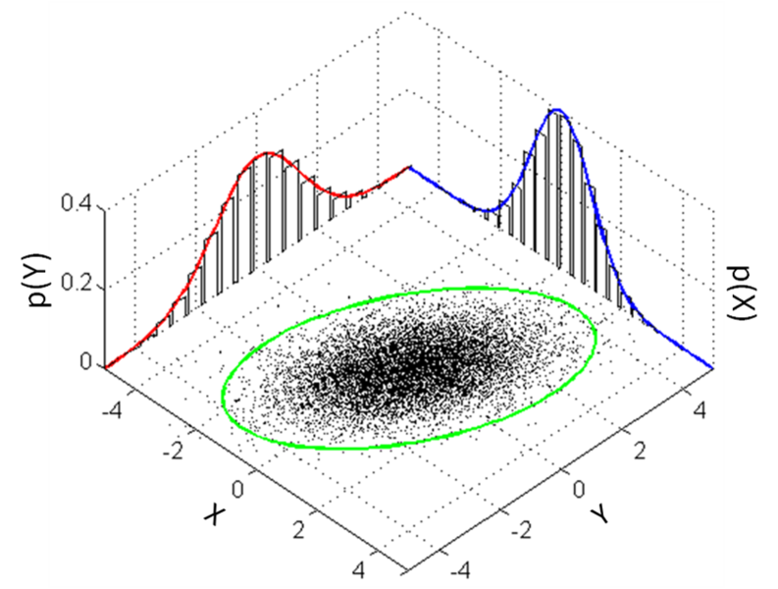

Slide 6
Pseudokod multivarijacione raspodele
Ulaz i izlaz isti kao i kod prethodnog algoritma.
Inicijalizuj X_k_1 = P, za k = 1...j
i = 2
Za svako i manje od n radi:
X_1_i = f(X_1_i, X_2_i-1, X_3_i-1,...,X_j_i-1)
X_2_i = f(X_2_i, X_1_i, X_3_i-1,...,X_j_i-1)
.
.
X_j_i = f(X_j_i, X_1_i, X_2_i,..., X_j-1_i)
“sagori” početnih S uzoraka X_1...X_j
iscrtaj željene grafičke prikaze

Slide 7
Primene
Algoritam generalno ne zavisi od problema i može se primenjivati kad god imamo složene raspodele iz kojih je teško uzorkovati a najčešće primene su:
Mašinsko učenje - određivanje raspodele radi predviđanja reči u tekstu jedna je od osnovnih primena a one su u ovom polju veoma široke
Medicina – nalaženje verovatnoće α (greške prve vrste) kod medicinskih testova
Bioinformatika - analiza genoma, biklasterovanje i nalaženje motifa u DNK i RNK danas su obećavajuće oblasti zahvaljujući ovom algoritmu
Analiza podataka u prerambrenoj industriji, trgovini nekretninama i naravno ekonomiji
MCMC („Markov chain Monte Carlo’) metod biranja uzorka obezbeĊuje biranje uzorka iz
višedimenzionih gustina raspodela, razlažući ih na raspodele manjih dimenzija sa kojima je
lakše raditi. Deo imena „Monte Carlo‟, navedenog metoda, ukazuje na proces sluĉajne
simulacije, dok deo imena „Markov chain‟ ukazuje da se element uzorka iz aposteriorne
raspodele bira na osnovu prethodno izabranog elementa

Slide 8

Mane algoritma
Iako moćan Gibsov algoritam ima 2 poznata slučaja u kojima daje nepotpune rezultate:
Ukoliko su dva elementa vektora verovatnoća savršeno korelisani ili anti-korelisani elementi Gibsov algoritam biće zaglavljen i neće moći da ih promeni.
Ukoliko postoji sitno „ostrvo“ stanja sa velikom verovatnoćom nasuprot većini ostalih sa zanemarljivim ili jako malim verovatnoćama, algoritam će izrazito dugo vraćati stanja samo sa malom verovatnoćom pa zatim opet dugo ona sa velikom verovatnoćom i biće mu potrebno oko $2^{100}$ iteracija da bi ispravno ocenio raspodelu
MCMC („Markov chain Monte Carlo’) metod biranja uzorka obezbeĊuje biranje uzorka iz
višedimenzionih gustina raspodela, razlažući ih na raspodele manjih dimenzija sa kojima je
lakše raditi. Deo imena „Monte Carlo‟, navedenog metoda, ukazuje na proces sluĉajne
simulacije, dok deo imena „Markov chain‟ ukazuje da se element uzorka iz aposteriorne
raspodele bira na osnovu prethodno izabranog elementa

Slide 16
HVALA!

Slide 17
Q/A

